Slide 1
AliExpress en de Radiohobby
Gerard Tel
LC-Kring 12 januari 2022 om 19.30

Slide 2
Wat gaan we doen
Wat is AliExpress
Prijzen en ethiek
Onderdelen en modules
Meetapparaten
Radiootjes en Radio’s
Conclusies

Slide 3
1. Wat is AliExpress
Oprichter
Werking
Consument

Slide 4
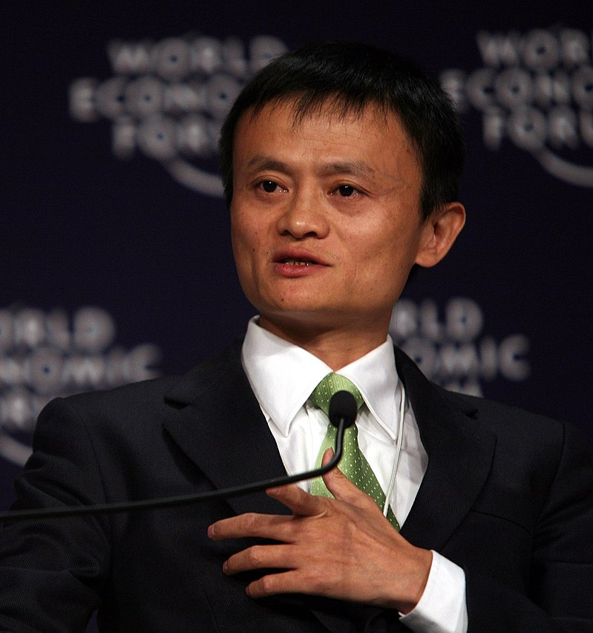
Mr. Ali: Jack Ma (Ma Yun, 1964)
Rijkste Chinees: 50G€
Filantroop: Onderwijs
Oprichter Alibaba 1999
Kritiek 2020, verdwenen

Slide 5
Alibaba: start, opkomst
In 1999: B2B, in 2003 Taobao, C2C
2008 AliExpress, B2C
China: nu wereldleider in opkomst
China 1980: ontwikkelingsland
Opbloei, diverse factoren, 1 is Ali
60% van postpakketten in China

Slide 6
Organisatie: Handelsplatform
Producent sluit aan bij Ali
Consument ziet virtuele shop met miljoenen artikelen
Transactie met producent
Ali regelt voorwaarden, betaling, conflicten

Slide 7
Kopen bij Ali, hoe werkt het
Site nl.aliexpress.com
Maak 1x account met naam+adres (taal, €)
Snuffel op site, winkelwagen vullen
Bij bestellen betaling met iDEAL
Wachten

Slide 8
Kopen bij Ali, hoe werkt het
Site nl.aliexpress.com
Maak 1x account met naam+adres (taal, €)
Snuffel op site, winkelwagen vullen
Bij bestellen betaling met iDEAL
Wachten
Wachten, wachten, wachten, wachten
Pakje komt binnen

Slide 9
Kopen bij Ali, hoe werkt het
Site nl.aliexpress.com
Maak 1x account met naam+adres (taal, €)
Snuffel op site, winkelwagen vullen
Bij bestellen betaling met iDEAL
Volgende bestelling: alleen snuffelen, betalen en wachten

Slide 10
Voordelen van Ali
Heel veel artikelen
Goedkoop
Erg makkelijk
Goeie ondersteuning door Ali (conflict)
Consumentenbond: houdt niet aan regels

Slide 11
Nadelen van Ali
Niet bekijken/betasten/beluisteren voor koop (wel uitgebreide info op site)
Lange wachttijd: 2 tot 6 weken
Soms komt ‘t nooit (☹)
Geld terug, weer bestellen, weer wachten

Slide 12
Ali vs Steen: de 7806
Verhaal voorjaar 2019:
Kost 95ct bij R.Twenthe in Den Haag
2x 29km auto, benzine Eur 7,92
Parkeren 10 minuten kost 2,50
Onderdeel 0,95
Totaal kost 11,43 voor 1 voltage regulator
Ali heeft pakje van 10 voor 0,75
95ct, “natuurlijk betere kwaliteit dan 7,5ct”?

Slide 13
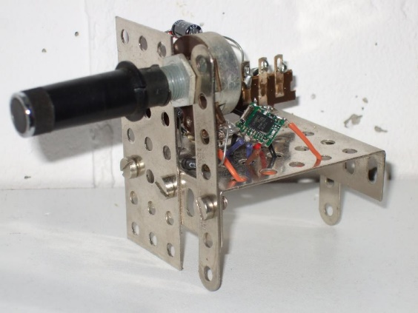
Gerard en Ali
Eerste: 2015 (5x TEA5767, €4,90)
Totaal 184 bestellingen (2¼ per mnd)
Duurste: Tecsun radio €138,69
Goedkoopste: 10 zekeringen €0,25
Vermist/verkeerd/incompleet: 8 (1 op 23)
Geld terug ☺
Je bent 12 weken verder ☹
Categorie: electronica, huishoudelijk, kleinmeubilair, telefoonhoes

Slide 14
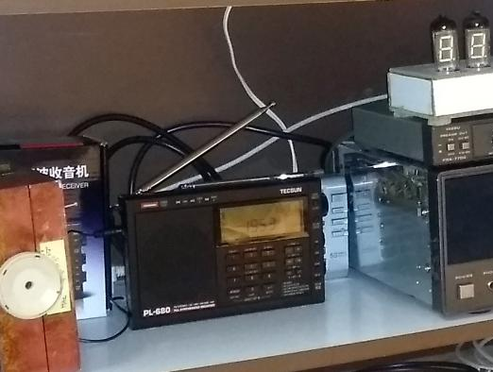
Duurste: Tecsun PL-680
Erg goeie AM/FM radio
Gekocht mei 21 €113,73
Veel plezier van!!
KG defect in augustus
Opgestuurd €23
Nooit meer van gehoord
Nieuwe nov 21 €138,69 (prijsstijging!)

Slide 15
2. Hoe kan het zo goedkoop… … en is het wel goed?
Rechtstreeks bij producent
Goedkope productie
Efficiente logistiek in herkomstland
Staatssteun (locale transport)
Geen BTW
Geen portokosten in bestemmingsland

Slide 16
Rechtstreeks bij producent
Kosten van tussenhandel zijn significant
(Duur) Personeel
Voorraad, investering en opslag
Verliezen door afschrijven van partijen
Wat voegt de tussenhandel toe?
Gemak, expertise, snelheid, garantie
Moeten zuinig zijn op winkels!
Nuttig of verborgen werkeloosheid?

Slide 17
Goedkope productie
Lonen in China zijn laag (dwangarbeid!)
Milieu-eisen minder streng
Energie/grondstoffen goedkoper
Logistieke strategie: overproductie wordt goedkoop gedumpt
Kwaliteit is minder goed dan Europees (?)
Goede waren worden eruit gevist

Slide 18
Efficiente logistiek
Account bij AliExpress
Regelt alle administratie
Verzendlabels makkelijk printen
Alles 100% geautomatiseerd
Pakjes met streepjescode of QR

Slide 19
Staatssteun (Rechtstreeks/Indirect)
Chinese regering vindt handel belangrijk
Aanleg Nieuwe Zijderoute (Road and Belt)
Producenten kunnen (vrijwel) gratis vervoeren in China
Pakjes reizen in onbenutte vliegtuigruimte: samenwerking met Chinese luchtvaart

Slide 20
Geen BTW (inmiddels wel!)
BTW = Belasting Toegevoegde Waarde
Principe: bij invoer in EU betalen
Praktijk tot juli 2021: Nee
Tot 20 euro vrijstelling
Daarboven steekproefcontroles
Protest detailhandel, oneerlijk speelveld
Alles is nu BTW-plichtig
Wordt geïnd en afgedragen door Ali

Slide 21
AliExpress en The Last Mile
Podcast over beker die nooit omvalt
Postpakkettendistributie: kosten aan eind
Verzender betaalt aan post in eigen land
UPU, Universal Postal Union
Afspraak in jaren 70: gesloten beurs
Meeste pakketten Noord naar Zuid
Toen: Steun aan ontwikkelingslanden
Nu: Molensteen om nek
Concurrentieverschuiving naar internationaal

Slide 22
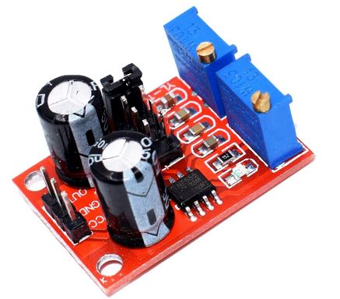
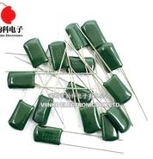
Prijsstijging
NE555 Oscillator
Dec 2016: 2 voor €1,25
Dec 2021: 2 voor €2,47
Condensators 100x 10nF
Dec 2014: €3,83
Dec 2021: €3,07

Slide 23
Ali ethiek
Goedkoop dus kinderarbeid / milieu
Help Chinezen in het zadel (geopolitiek)
Transport per vliegtuig (milieu)
Schaadt Europese economie
Overbodige troep en teveel (verkwistend)
1 voor 12 euro in winkel, 10 voor 75ct bij Ali
Illegale nep-artikelen, mogelijk onveilig

Slide 24
Kinderarbeid/Milieu/Machtspositie
Veel producten in winkels komen uit China
Bv ipad-hoesje op markt: via Ali
In Europa waren omstandig- heden beroerd! (Hans Rossling, Feitenkennis)
Internationale handel bevordert ontwikkeling
Handel is ook blokkade voor oorlog

Slide 25
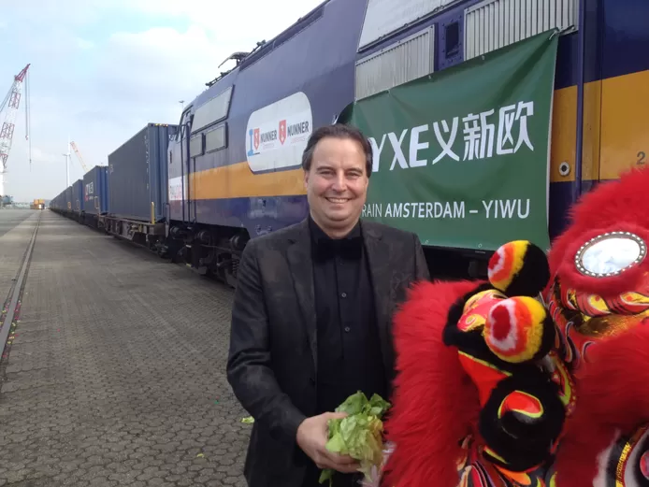
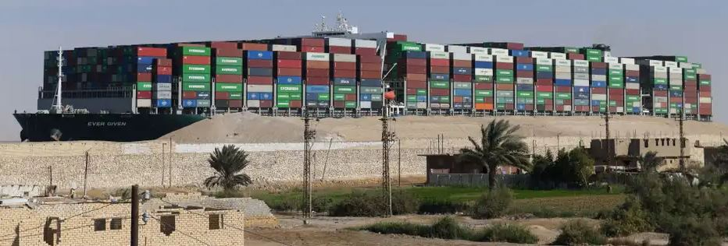
Transport per vliegtuig
Lift mee, geen extra vlucht
Aanleg Nieuwe Zijderoute: wekelijks treinen uit China

Slide 26
Schaadt Europese economie
EU bedrijven verliezen markt aan China: Minder winst en banen
Veel aanbod in winkels ook uit China
Innovatie beter dan protectionisme
Beste ontwikkelingshulp is eerlijke handel

Slide 27
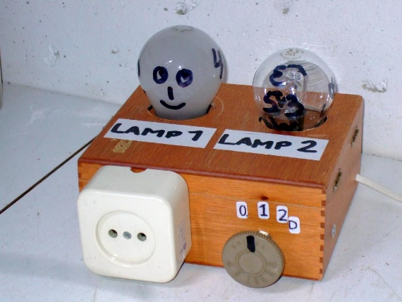
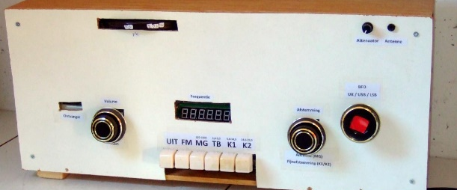
Teveel overbodige troep
Tien aankopen van vijf jaar geleden
Remblokjes: Op fiets, versleten
Testsnoertjes: Gebruik nog steeds
Lampfitting: In Serielamp voor opstarten (2/5)
Krokodilklemmen: Paar gebruikt, voorraad
Inktpatroon: Gebruikt, nu op
Telefoonhoes: lang gebruikt, nu andere telefoon
Spanningsregel 7805: paar gebruikt, nog voorraad
MP3/Bluetooth board: geknutseld, stuk gegaan
Oscillator: BFO in sloper
Freq Counter: Meerdere ingebouwd

Slide 28
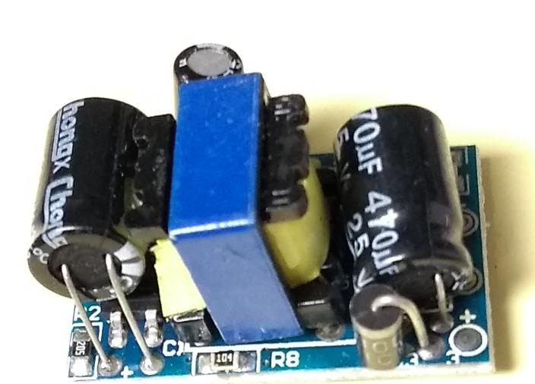
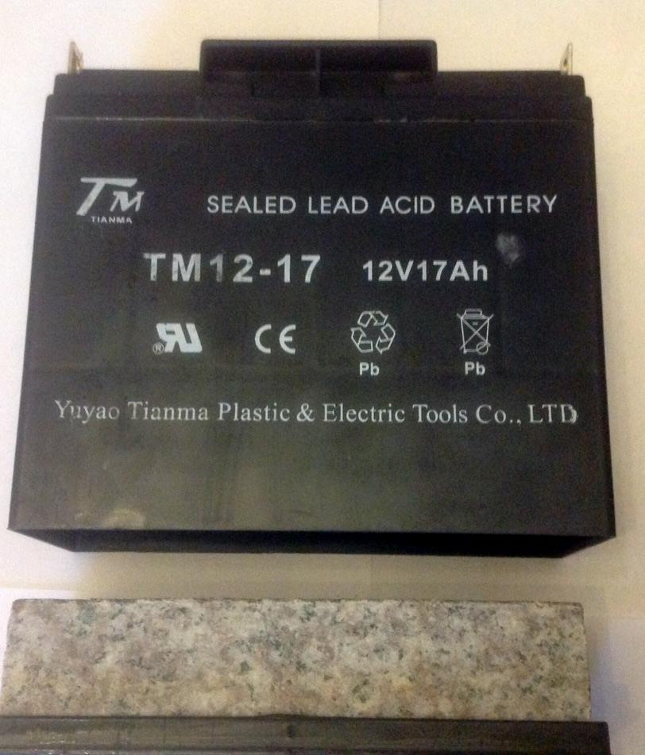
Illegaal, Onveilig, Namaak
Overgestempelde halfgeleiders
Voeding 9V, draadeinden
Accu 17Ah is 10Ah plus beton

Slide 29
Illegaal, Onveilig, Namaak
Overgestempelde halfgeleiders
Voeding 9V, draadeinden
Accu 17Ah is 10Ah plus beton bij de Hubo! Niet alles op Ali schuiven!

Slide 30
Consumenten: Ali tips
Onderdeelnummers intypbaar bv TDA7297
Verschillende aanbieders: prijzen, aantallen
Doorzoeken voor gratis verzending
Met name goed voor: elektronica!

Slide 31
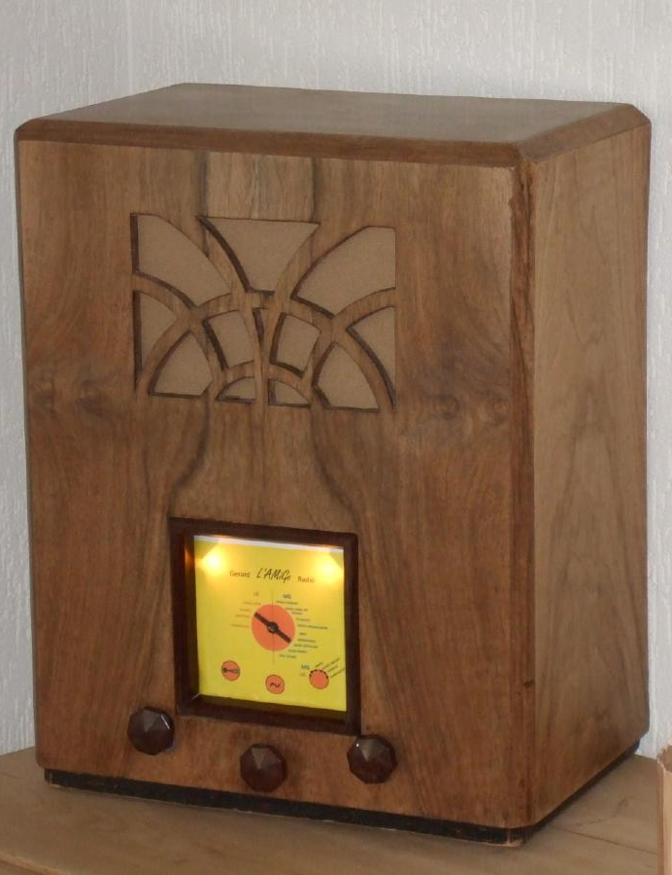
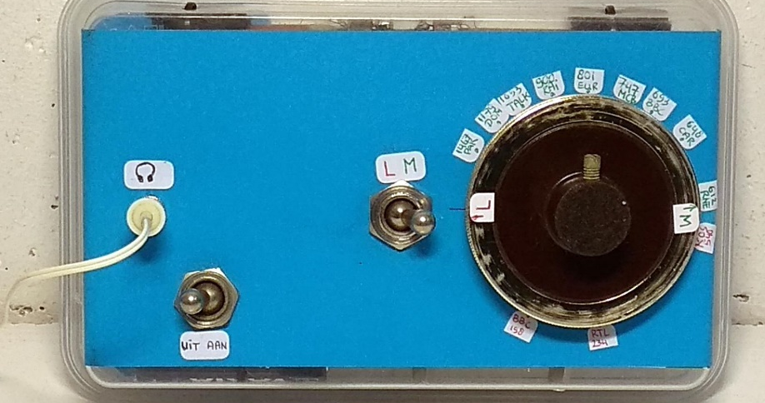
3. Onderdelen en modules
Condensators 630V, 3 – 20ct
Diode 1N4007, 100 voor 49ct
Stekkertjes/chassisdeel 3.5mm, DC, 20ct
Regulator 7805, 10 voor 62ct
TA7642, 50 voor 2 euro

Slide 32
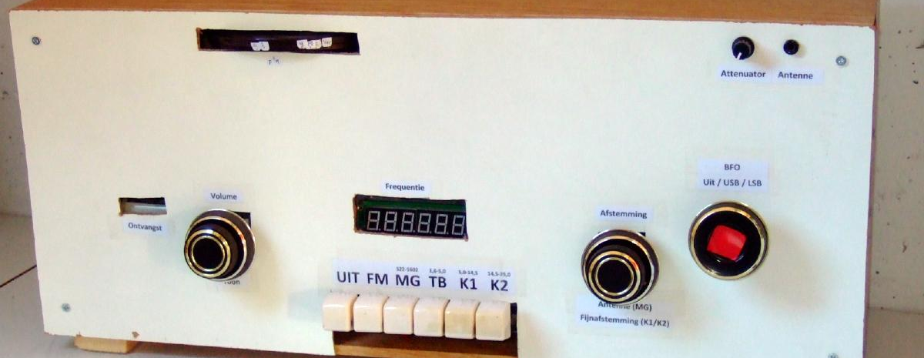
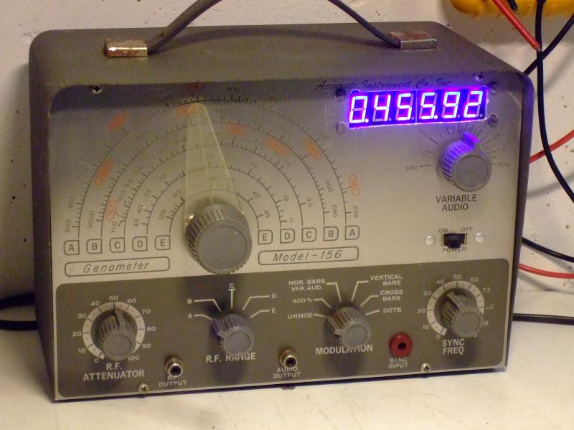
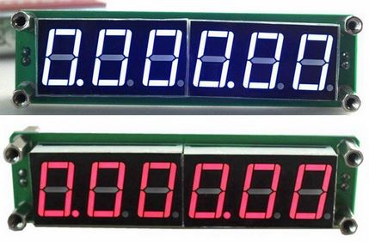
Cymometer: Frequentieteller
Kost 6 tot 10 euro
6 of 8 digits
Instelbaar decrement
Ideaal als nauwkeurige afstemindicatie

Slide 33
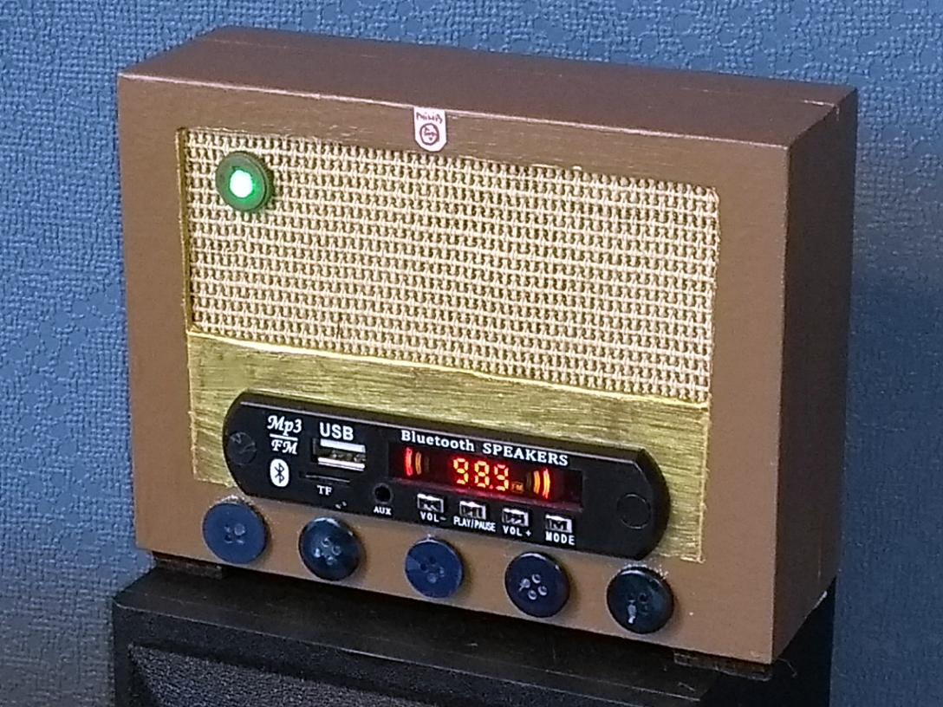
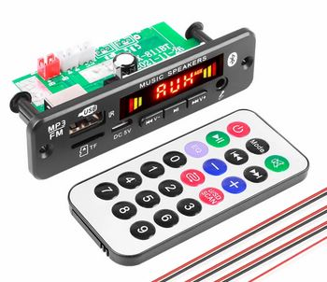
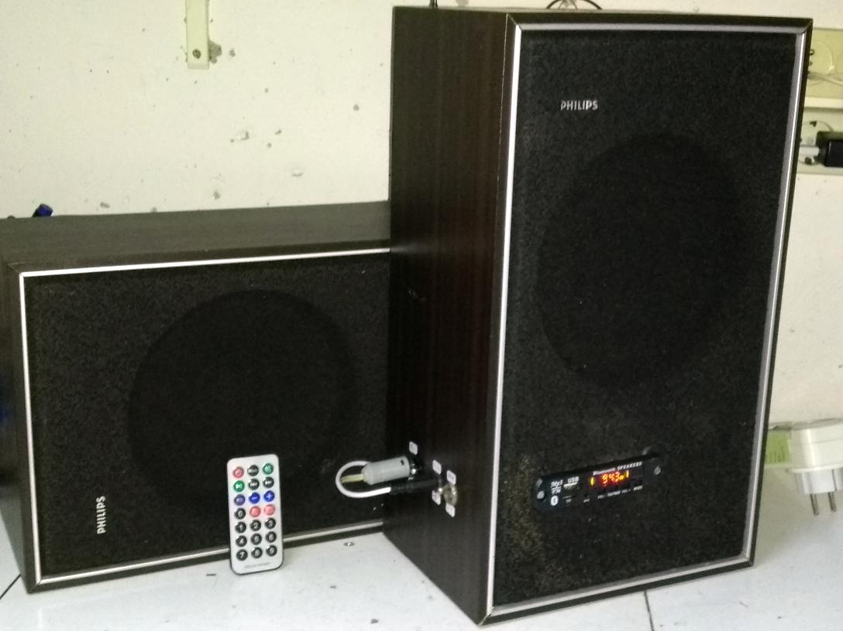
Bluetooth inbouw
Bluetooth, FM, USB speler, Aux, 2x3W out, Opname, Afstandsbediening, ca 3 euro

Slide 34
4. Meetapparaatjes
Pakketjes van een paar euro
Leuk om in elkaar te zetten
Soms heel nuttig!
Besprekingen door Jos Verstraten: Leuk bouwen, vaak verrassend goed spul (AliExpress en Banggood en Ebay)

Slide 35
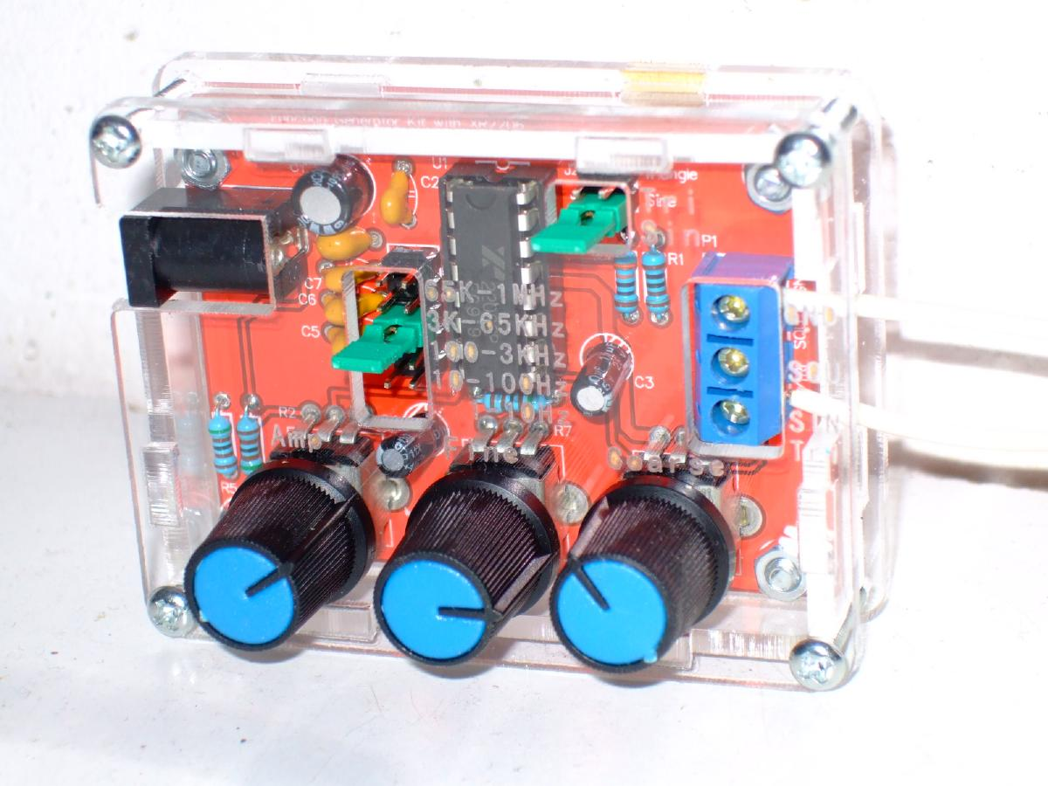
XR2206 Generator
IC XR2206
Kost 7€ (nu €4,64)
Sinus, Blok, Zaag
1 Hz tot 1 MHz
Kastje erbij
Schakelaars: Jumpers

Slide 36
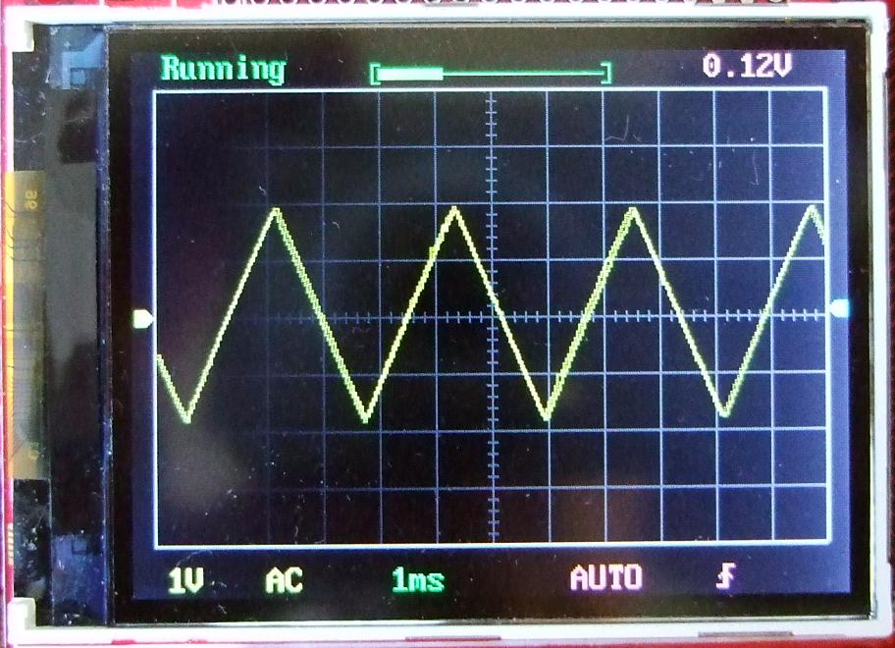
Werking?
Regeling niet heel precies
Extern 9V batt
Beeld op DSO138

Slide 37
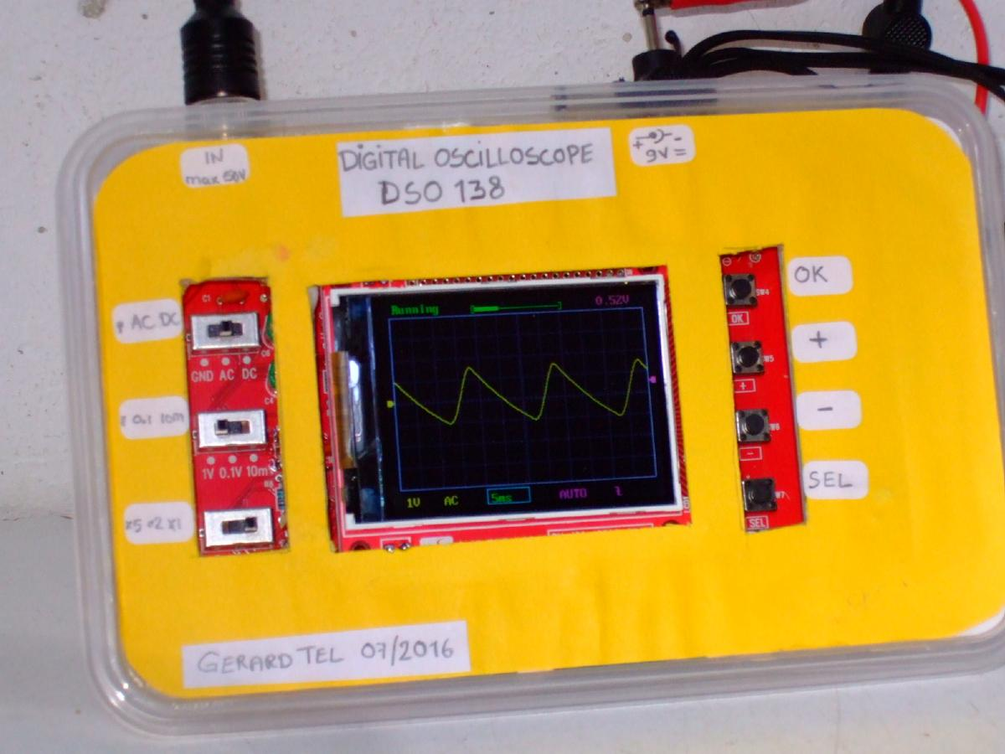
DSO138 Oscilloscoop
Scoop tot 200kHz
Kleine schakelaars
Lage spanning: max 20V ongeveer
Handig even erbij pakken (audio)
16€

Slide 38
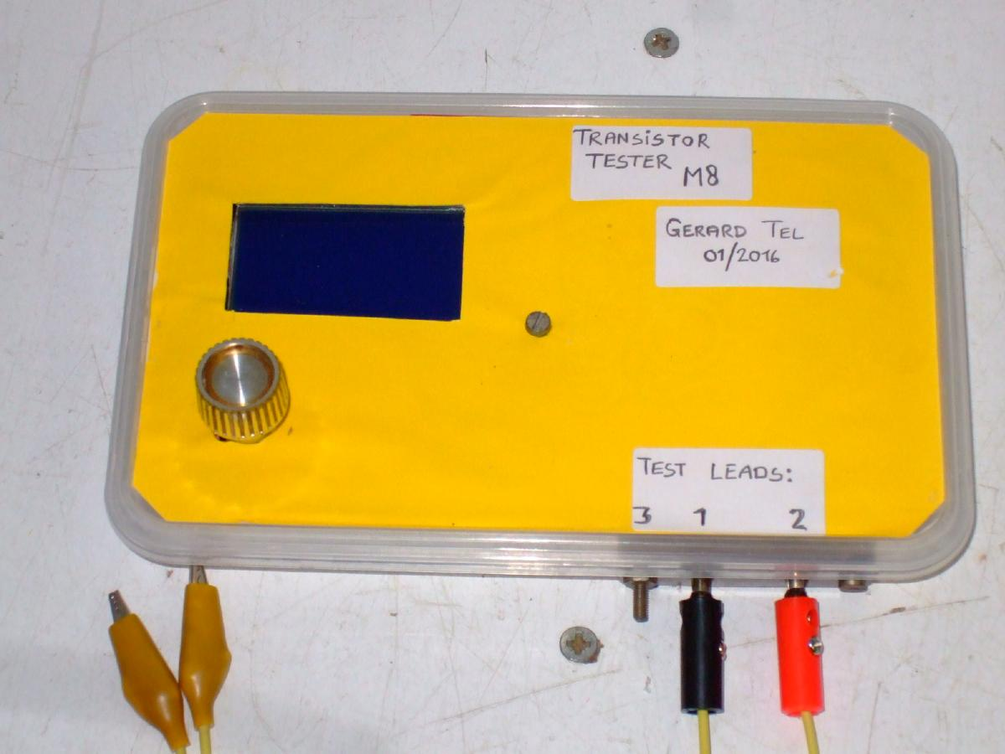
M328 RCLDTf tester
Atmega 328µP
Prijs 14€ (2016)
Test bijna alles
Nu 8€
Nauwkeurig!

Slide 39
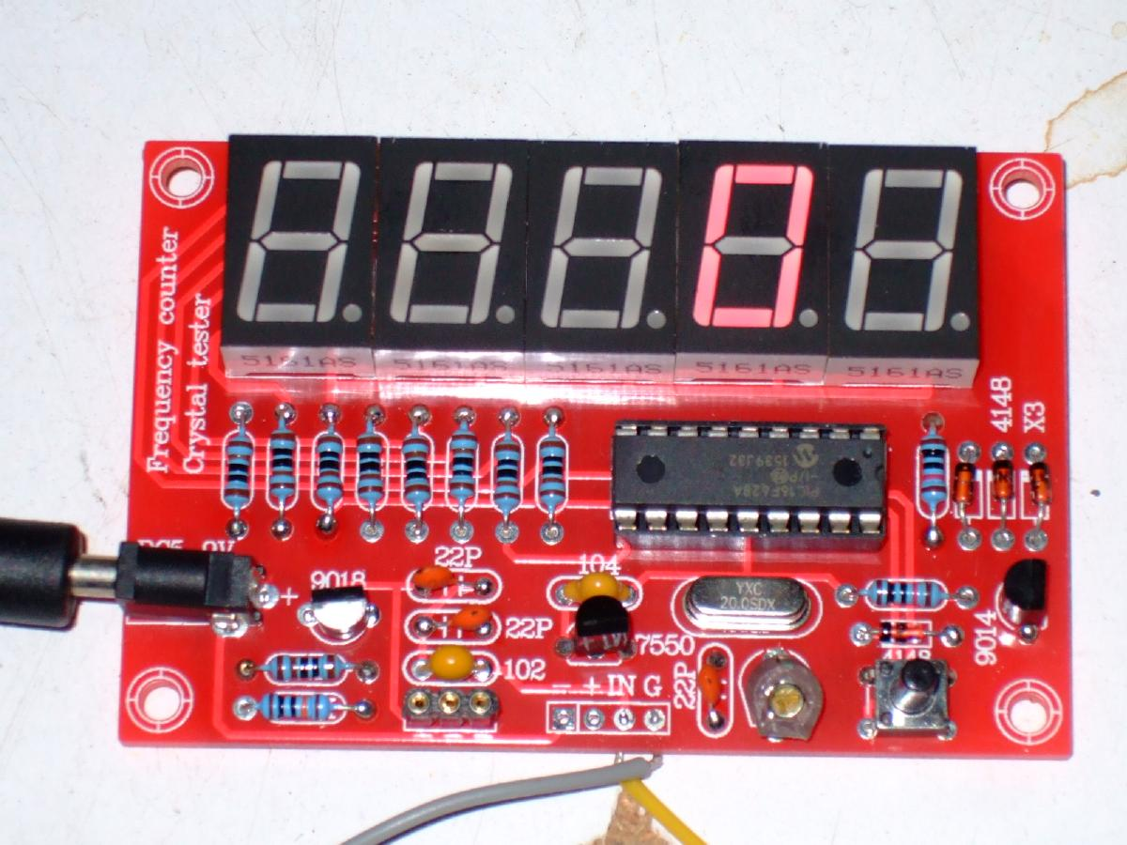
E0330 Freq Counter
Testaankoop: Digi afstem
Ongevoelig
Bouwen: leuk
Gebruik: nooit

Slide 40
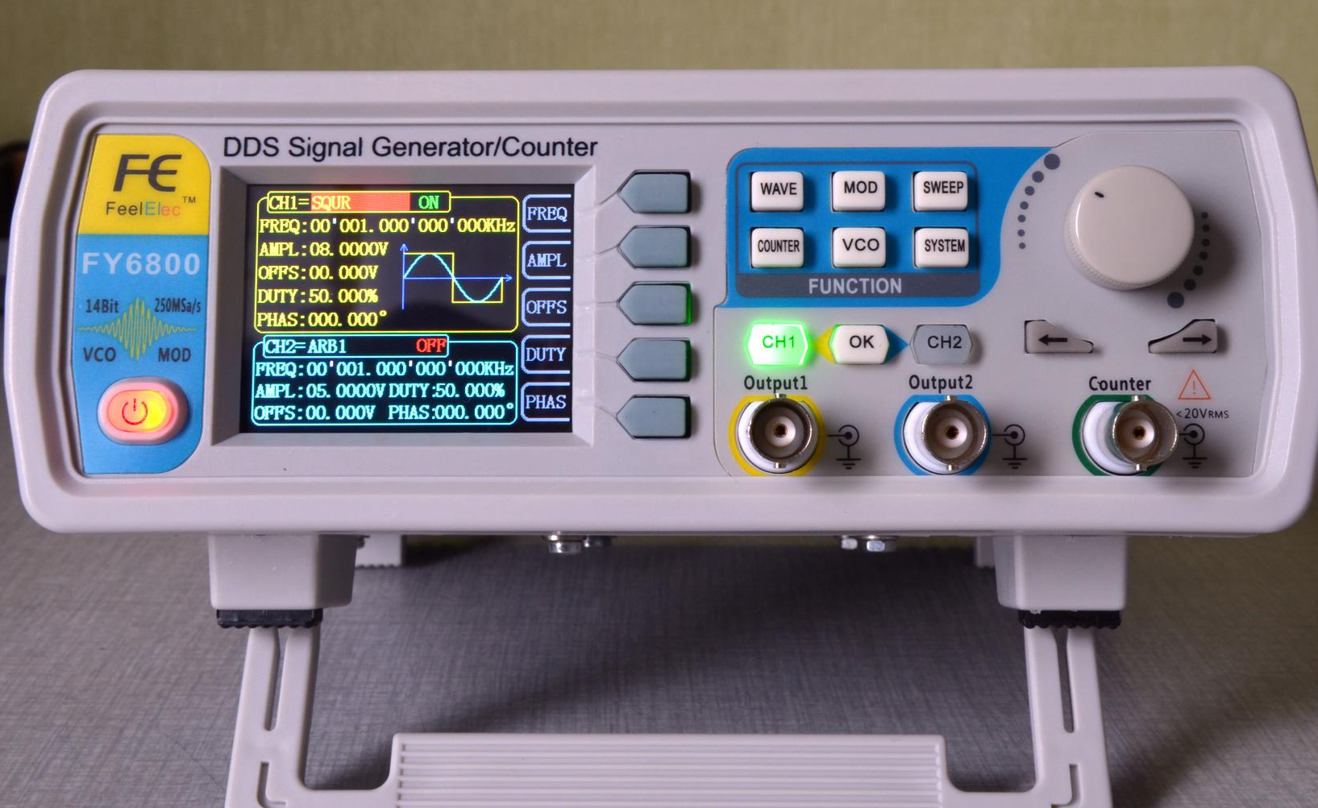
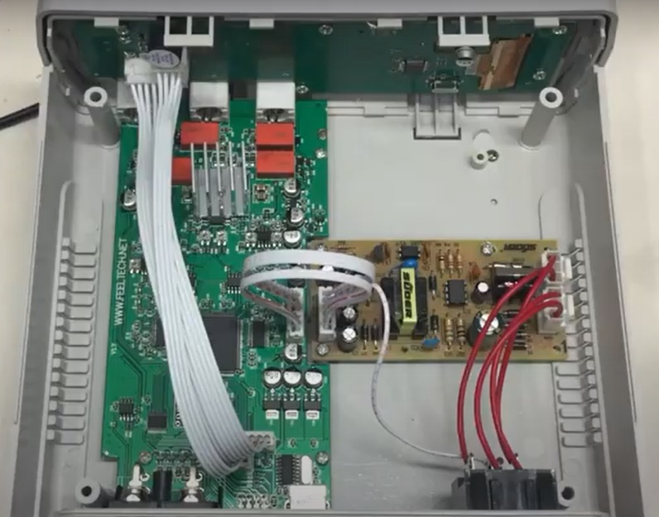
De FY6800 van Luc
Signaalgenerator
LF, HF, modulatie
AliEx ca 110€
Leuk apparaat, matige afwerking: voeding, afscherming

Slide 41
Aanpassing

Slide 42
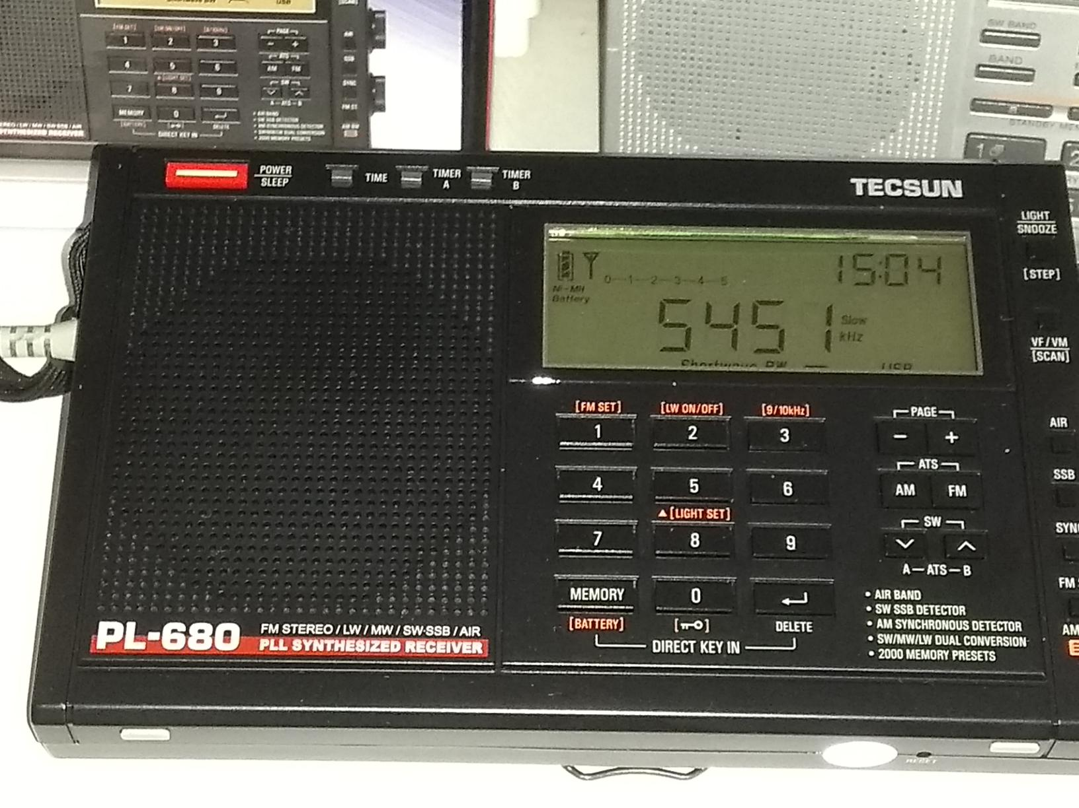
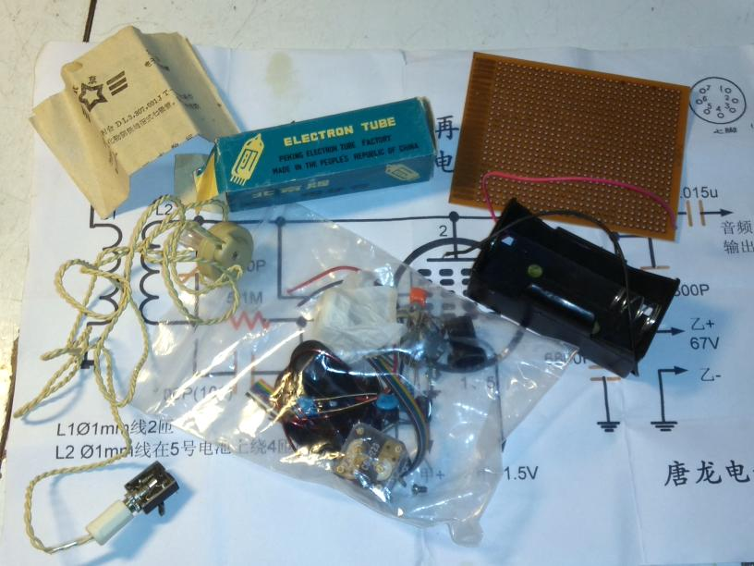
5. Radiootjes en Radio’s
Bouwpakketjes
Compleet gebouwd

Slide 43
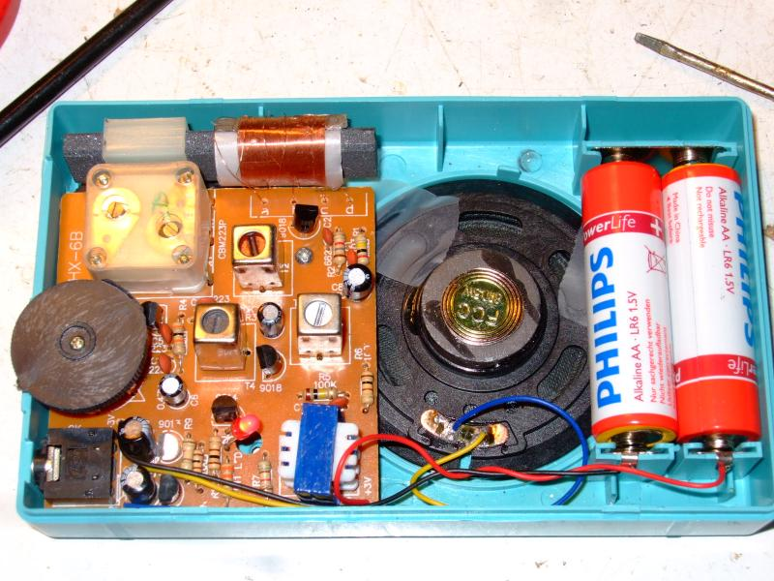
HengXing HX6B
6€, 6 Tr, AM, analoge afst, volume/uit, earjack
Achterkant uitsparing voor sprietantenne
Leuk bouwen
Snel weer stuk

Slide 44
Schema HX6B

Slide 45
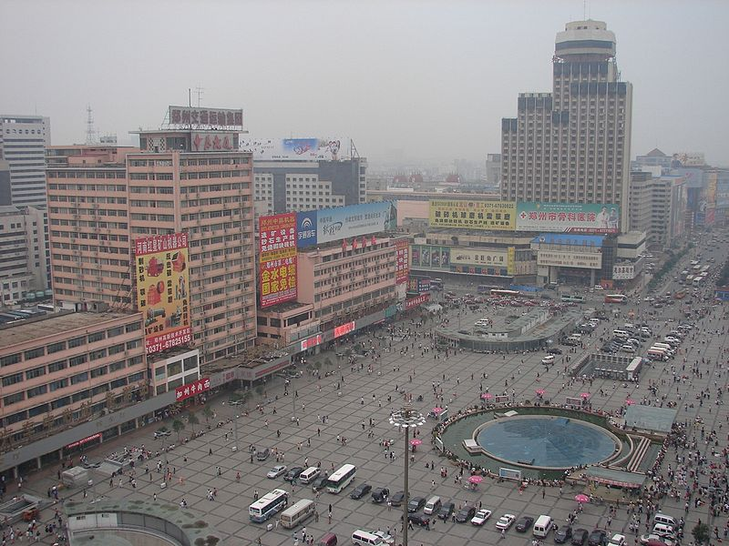
Uitdagingen bij HX6B
Kleurtjes trafootjes, G.Translate
Onderbroken printsporen
Sluiting op print
Opschriften
Geen AM meer….
Made in Zhengzhou 9 miljoen inwoners

Slide 46
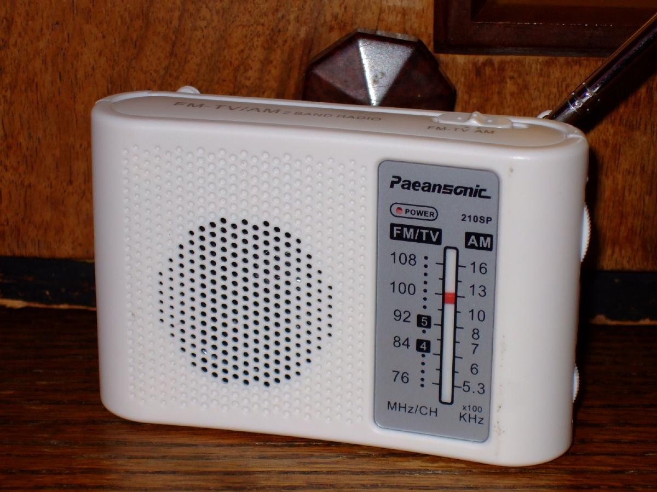
Paeansonic 210SP
NVHR Beurs 10€, Ali 4€ (nu €4,83)
Bruikbaar als zakradiootje 76-108MHz
CD9088 FM-chip: quadratuurconversie
TA7642 AM-chip: rechtuit 1-kringer
Lastig gebruiken door handeffect

Slide 47
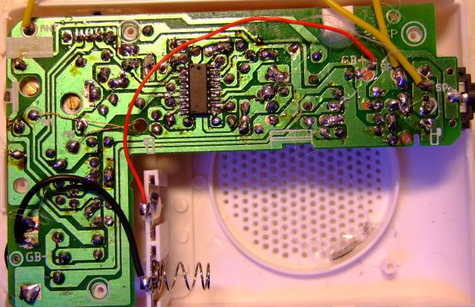
Schema en Componenten Paeansonic

Slide 48
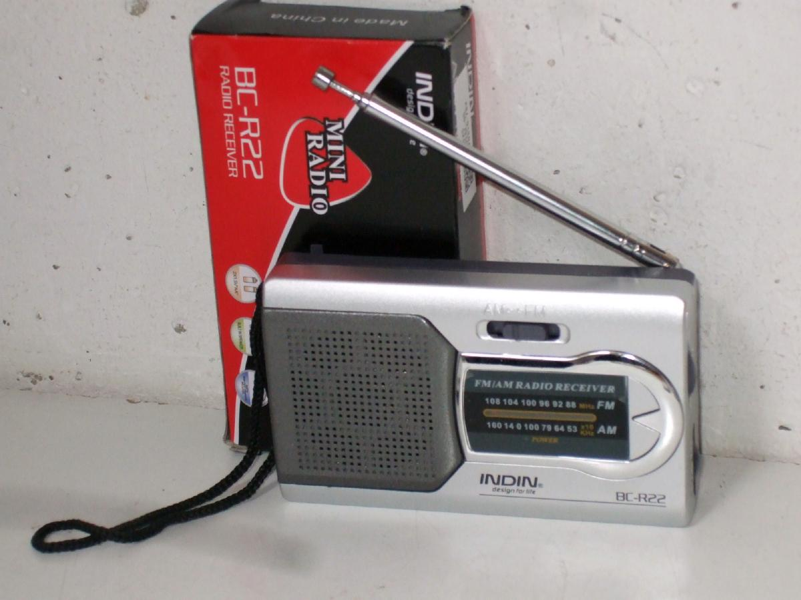
Indin BC-R22
Paeansonic leuk maar te duur/teveel werk?
Gemonteerde versie €3,38 (inc. doos, post)
Nu €6,74
Leuk hebbeding
Te slecht voor gebruik

Slide 49
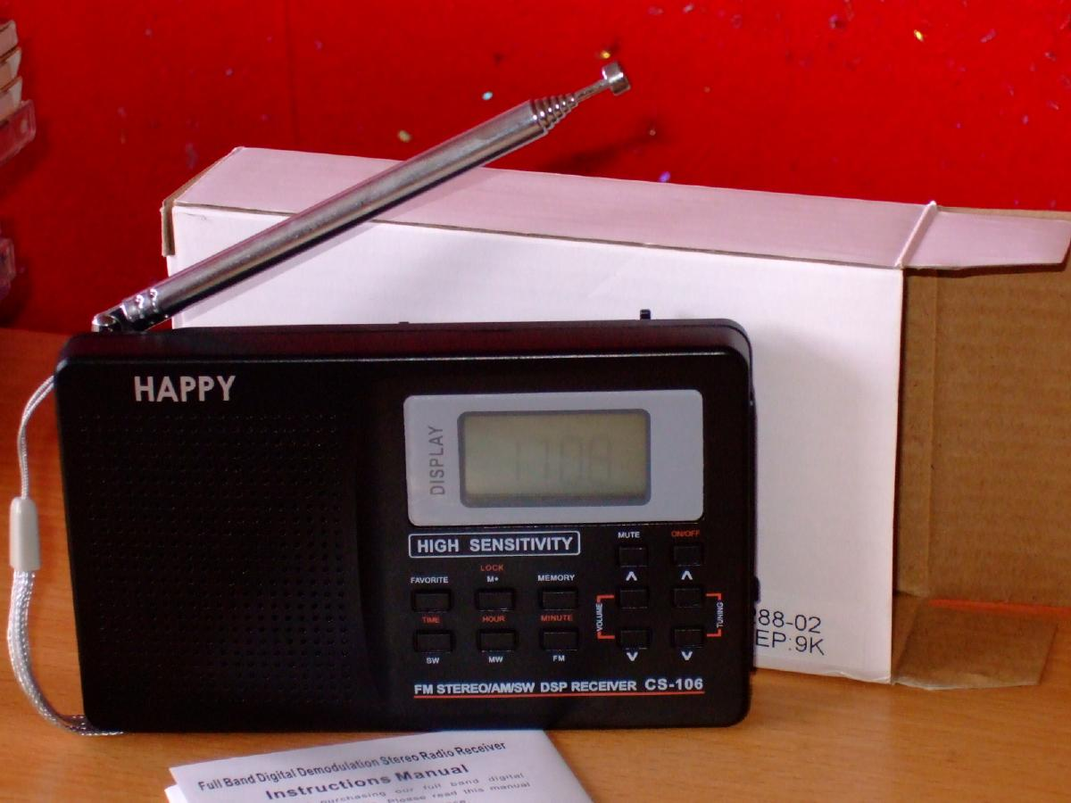
Happy CS-106
DSP radiootje, 9€
Werkt slecht
Lastig bedienen
Weggegooid: onbruikbaar prul

Slide 50
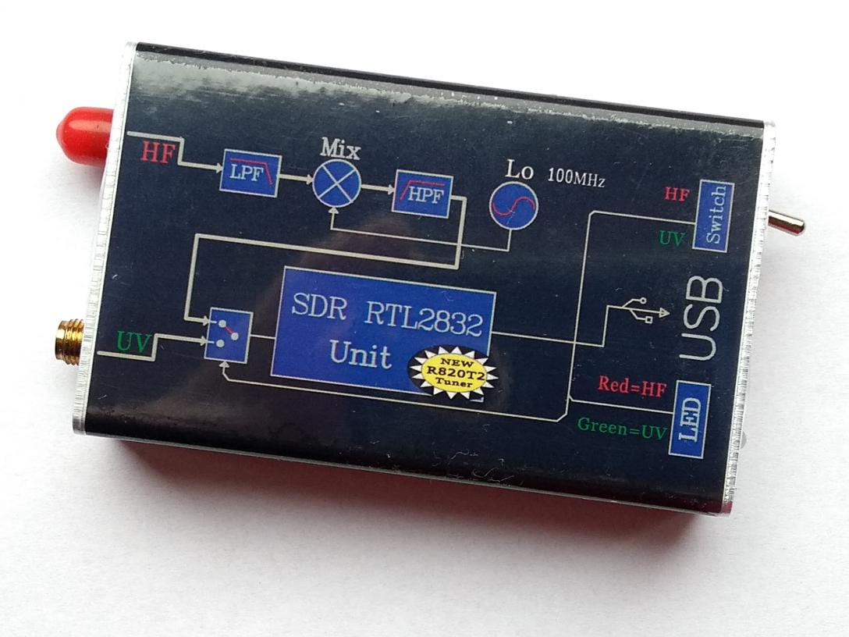
Software Defined Radio
USB, naar PC
Ontvangt LG tot 1700 MHz
RTL2832 chip
€40 tot 50

Slide 51
Amplifier Challenge
Zie lezing December over versterkers
Iets maken wat je echt veel gebruikt
Lage bouw- en gebruikskosten
De Ali Bridged Amp TDA7297
Klasse D PAM8403
De Bluetooth/MP3/FM module

Slide 52
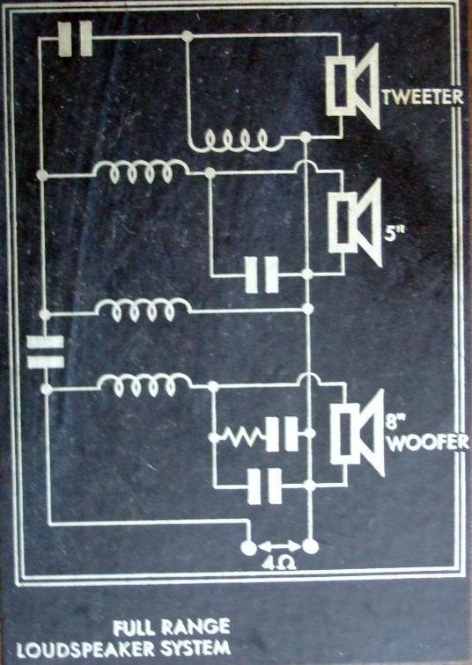
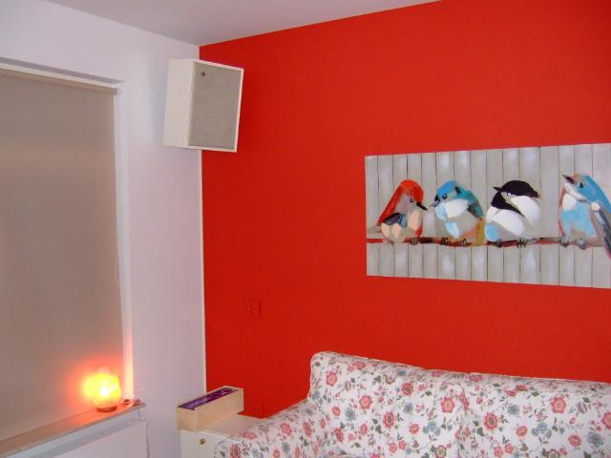
Boxen Philips 22RH426
Goed geluid
Vast aan muur dus niet mee

Slide 53
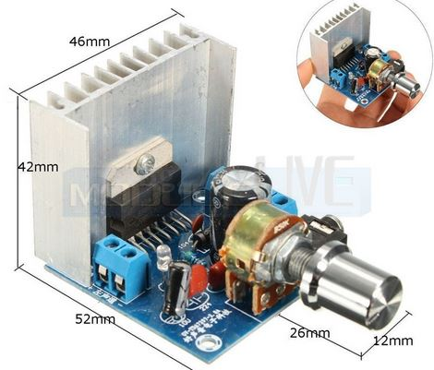
De TDA7297 versterker unit
V_{dr} is maar ½ tot ¼V (vervorming)
Werkt op V_{cc} is 5,3V (USB stekker)
Vermogen ruim 2W aan 4Ω
Niet echt een bouwpakketje!
Verbruik 0,3W (inc LED)

Slide 54
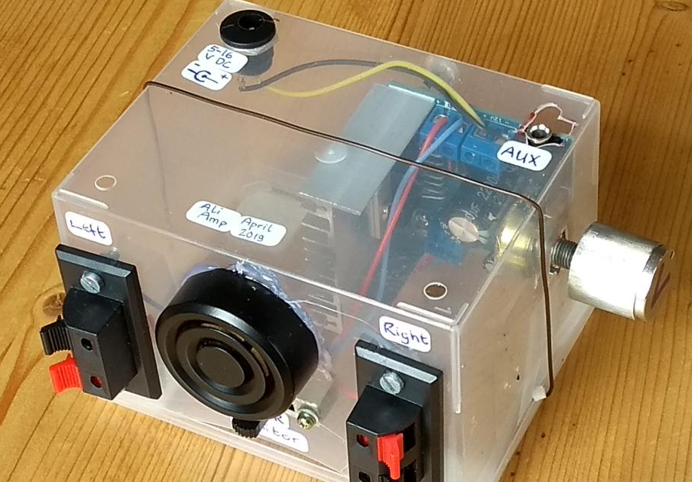
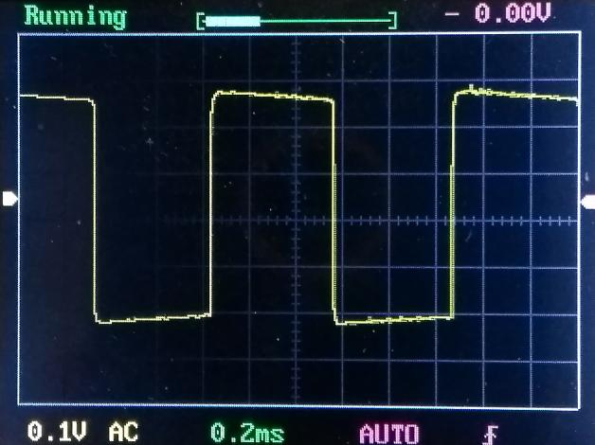
De Ali Amp
Aansluitingen
Monitor (zaklamp)
Kosten ca 3 euro

Slide 55
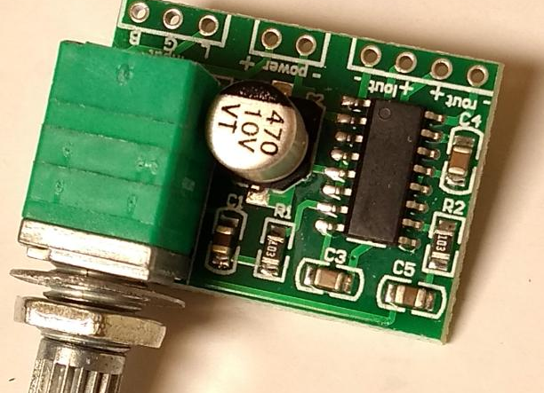
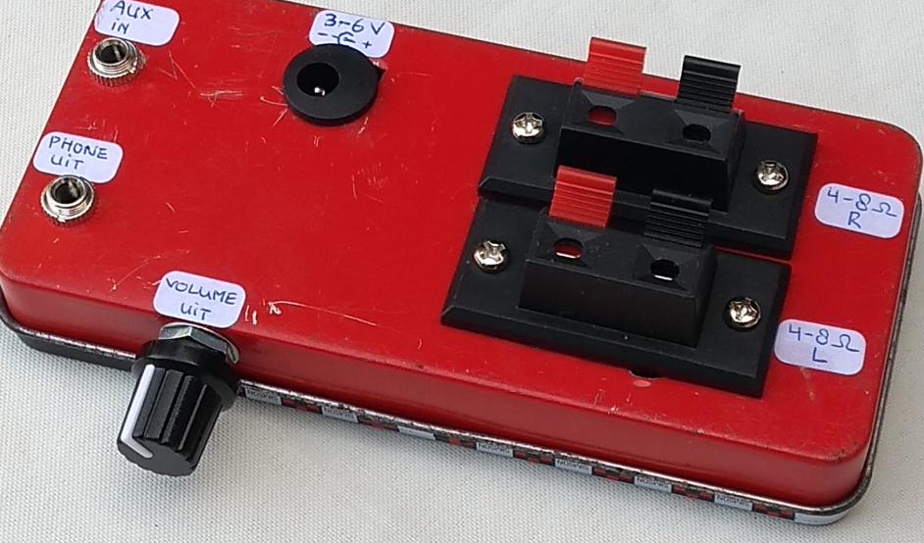
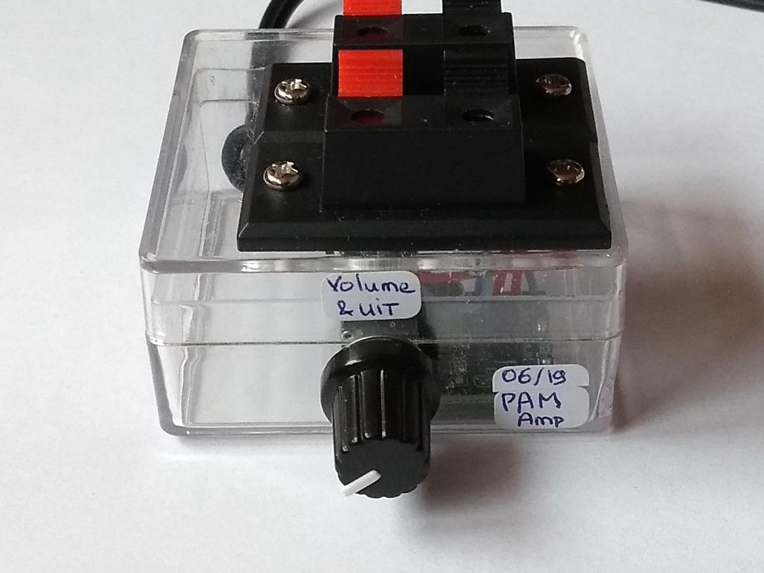
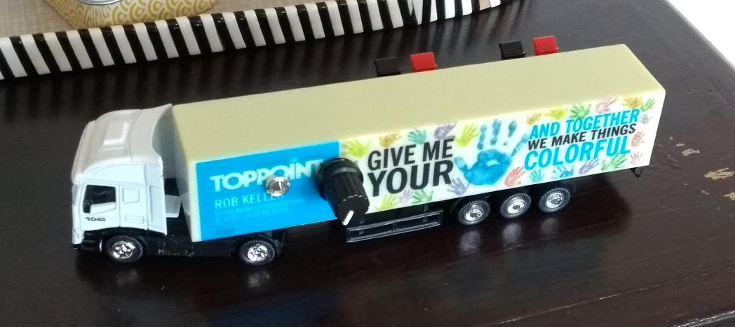
Tip NFOR: PAM8403
Drie gebouwd
Module ca 60ct

Slide 56
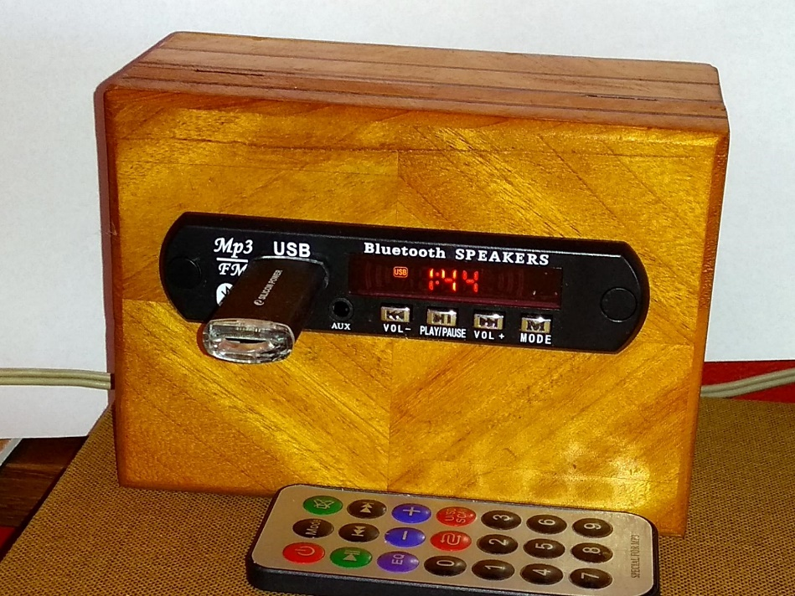
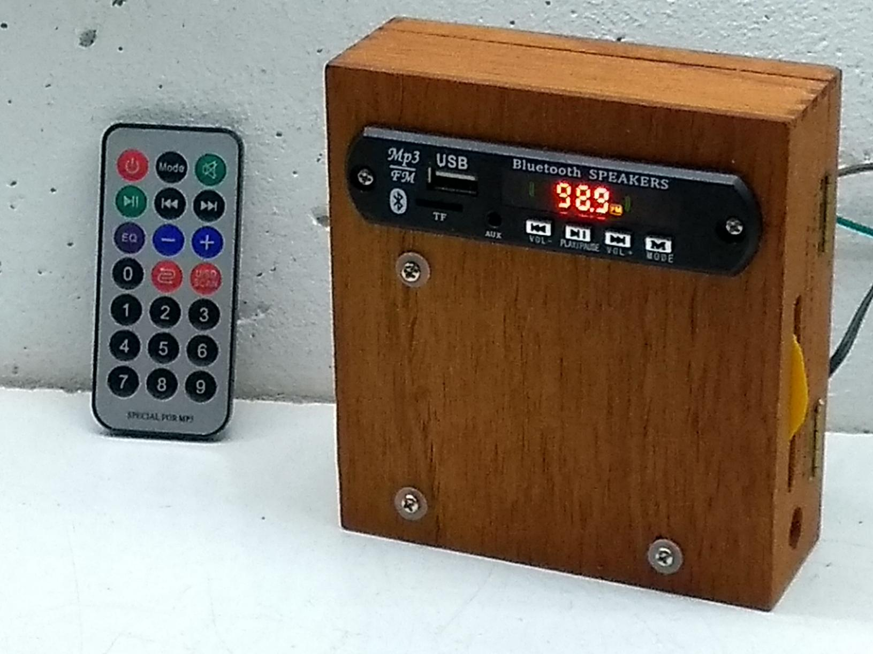
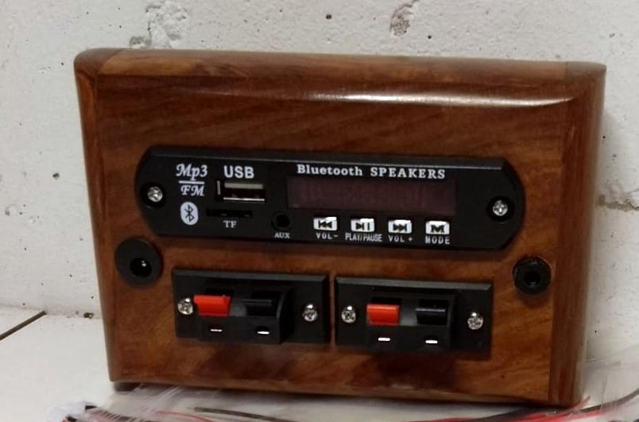
Stereoset met Bluetooth-module
Sinds 2020 veel thuis
Handig extra stereo in elke kamer
Kosten ca 3€ p.st.

Slide 57
6. Conclusies
Leuke dingen te koop voor weinig geld
Nieuwe experimenten in hobby mogelijk
Handig voor huishoudelijke spullen en hobby
Is het ook duurzaam en eerlijk?
Ook veel troep! Kijk uit wat je koopt

